Slide 1
生命的抉择 Choose Life
生命之问
經文 Scripture:
申命记 30：19-20
讲员：冯伟牧师
Preacher：Pastor Wei Feng

Slide 2
申命记 30: 19-20
19 我今日呼天唤地向你作见证，我将生死、祸福陈明在你面前，所以你要拣选生命，使你和你的后裔都得存活。

Slide 3

抉择. Choices

Slide 4
生与死. Life and Death

Slide 5
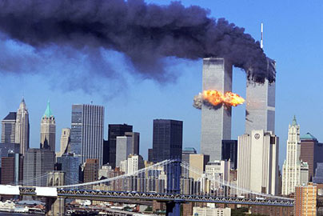

Slide 6
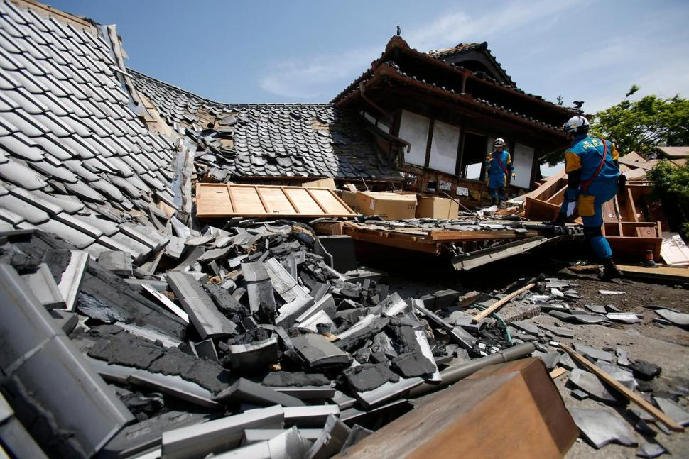

Slide 7
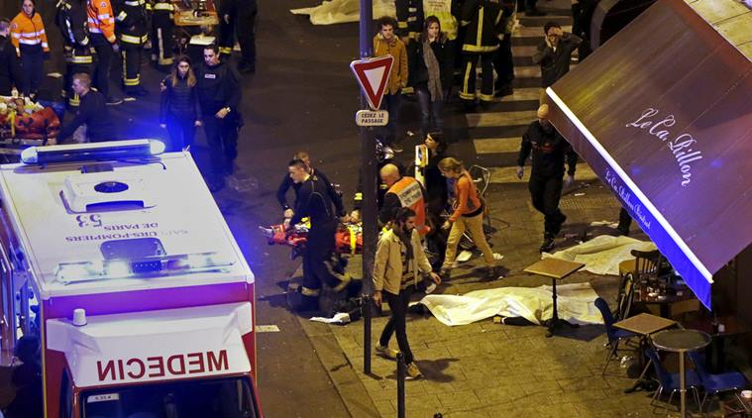

Slide 8
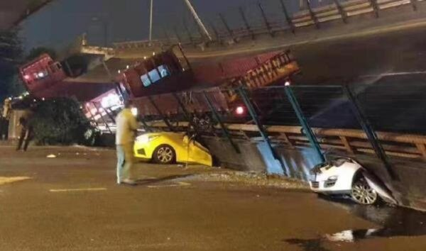

Slide 9
哲学三大终极问题：
我从哪里来？
我往哪里去？
我是谁？（我为什么而活？）

Slide 10
引起 1980年《中国青年》“人为什么要活着？”大讨论的著名问题：
“人生的路呵，怎么越走越窄？”
-潘晓

Slide 11
人生的道路不仅越走越窄，
而且……
人生最大的反讽是，世界上真正从来没有失败过的只有一样：

Slide 12
未知生，焉知死？

Slide 13
人会思想终极的问题，人有永恒的追求，表明人不同于动物，人是按照神的形象所造。
“神造人时，在人心中安放一个空间，除了神自己，任何事物无法填满。” - -奥古斯丁

Slide 14
人有“恻隐之心、羞恶之心、辞让之心、是非之心。”--《孟子·公孙丑上》
恻隐之心，仁之端也；羞恶之心，义之端也；辞让之心，礼之端也；是非之心，智之端也。

Slide 15
志士不饮盗泉之水
廉者不受嗟来之食

Slide 16
问题在于：
为何我们在是与非的抉择之间
时常选错？

Slide 17
约翰福音3:16
神爱世人，甚至将祂的独生子赐给他们，叫一切信祂的，不至灭亡，反得永生。

Slide 18
拣选生命. Choose Life
马太福音7：13
你们要进窄门。因为引到灭亡，那门是宽的，路是大的，进去的人也多。14引到永生，那门是窄的，路是小的，找着的人也少。

Slide 19
神的应许：
马太福音7：7 你们祈求，就给你们。寻找，就寻见。叩门，就给你们开门。
耶利米书29:13,14 你们寻求我，若专心寻求我，就必寻见。耶和华说：我必被你们寻见。
约翰福音1:12 凡接待他的，就是信他名的人，他就赐他们权柄，作神的儿女。
启示录22：17 圣灵和新妇都说来。听见的人也该说来。口渴的人也当来。愿意的都可以白白取生命的水喝。

Slide 20
爱、听、靠. Love, Listen, Hold Fast
申命记30:20a
且爱耶和华你的神，听从他的话，专靠他，因为他是你的生命。

Slide 21
回应：你愿意拣选生命吗？
Response: Do you want to choose Life?
祷告：亲爱的主耶稣，我感谢您。感谢您因爱我，神成为人，来到世间，为我的罪钉死在十字架上，第三天死里复活。我愿意，来到您的面前，认罪悔改，打开心门，邀请您住到我的生命里来，作我个人的救主和人生的主宰。我愿意，一生一世跟随您，成为您所喜悦的人。我的祷告奉主耶稣基督的名，阿们！

